Slide 1


LIÇÃO 6. 0 cristao e o cuidado de Deus
1º Trimestre de 2021
Comentarista: Bispo Abner Ferreira

Slide 2

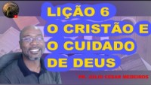
Assista a vídeo aula do Pr. Júlio César aqui

Slide 3

Pré-textual
Texto Áureo
"Porque, se de todo to calares neste tempo,
socorro a livramento de outra parte vira para
os judeus, mas to e a casa de teu pai perecereis;
a quem sabe se para tal tempo como este
chegaste a este reino?" Ester 4.14

Slide 4

Verdade Aplicada
0 caráter da rainha Ester ensina como
submeter-se vontade de Deus a apreciar
Seu cuidado constante.

Slide 5

Objetivos da lição:
1. Compreender que o amor de Deusé imensurável
2. Mostrar que a dor nos aproxima de Deus.
3. Entender que nosso fundaamento Cristo.

Slide 6

TEXTO BÍBLICO
Ester 4:1-7
(1) Quando Mardoqueu soube tudo quanto se havia passado, rasgou as suas vestes, e vestiu-se de saco e de cinza, e saiu pelo meio da cidade, e clamou com grande e amargo clamor;
(2) E chegou até diante da porta do rei, porque ninguém vestido de saco podia entrar pelas portas do rei.
(3) E em todas as províncias aonde a palavra do rei e a sua lei chegava, havia entre os judeus grande luto, com jejum, e choro, e lamentação; e muitos estavam deitados em saco e em cinza.
(4) Então vieram as servas de Ester, e os seus camareiros, e fizeram-na saber, do que a rainha muito se doeu; e mandou roupas para vestir a Mardoqueu, e tirar-lhe o pano de saco; porém ele não as aceitou.
(5) Então Ester chamou a Hatá (um dos camareiros do rei, que este tinha posto para servi-la), e deu-lhe ordem para ir a Mardoqueu, para saber que era aquilo, e porquê.
(6) E, saindo Hatá a Mardoqueu, à praça da cidade, que estava diante da porta do rei,
(7) Mardoqueu lhe fez saber tudo quanto lhe tinha sucedido; como também a soma exata do dinheiro, que Hamã dissera que daria para os tesouros do rei, pelos judeus, para destruí-los.

Slide 7
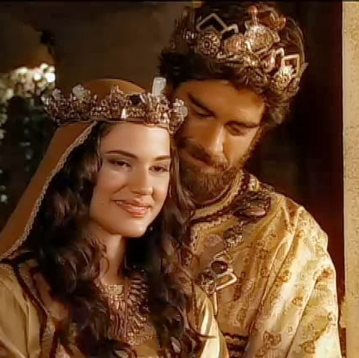
Introdução
O tema desta lição é: O cristão e o cuidado de Deus.
Nesta lição veremos que, muitas vezes, a dor é o agente que nos leva a buscar a Deus. Observaremos ainda que a destruição familiar é um incansável meio que Satanás emprega para roubar a paz no mundo.

Slide 8
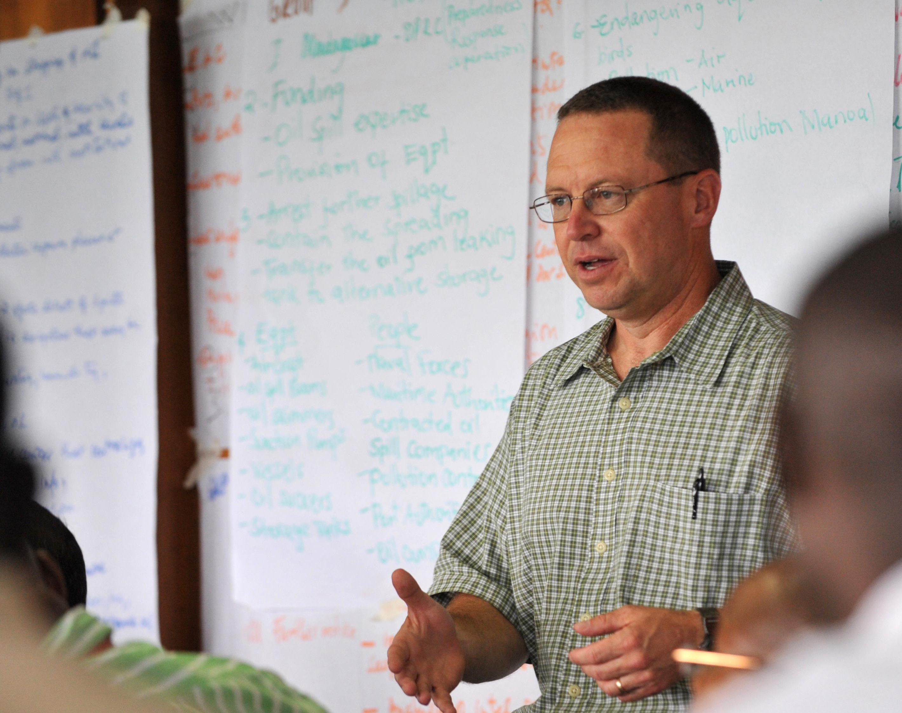
Subsidio ao professor
Conceitos importantes
Da lição
Esta Foto de Autor Desconhecido está licenciado em CC BY-SA

Slide 9
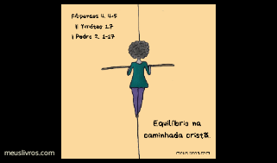
No tópico 1. o tema é o equilibrio
Veja neste link ao final sobre moderação e equilíbrio
http://meuslivros.com/livros/moderacao-na-vida/

Slide 10
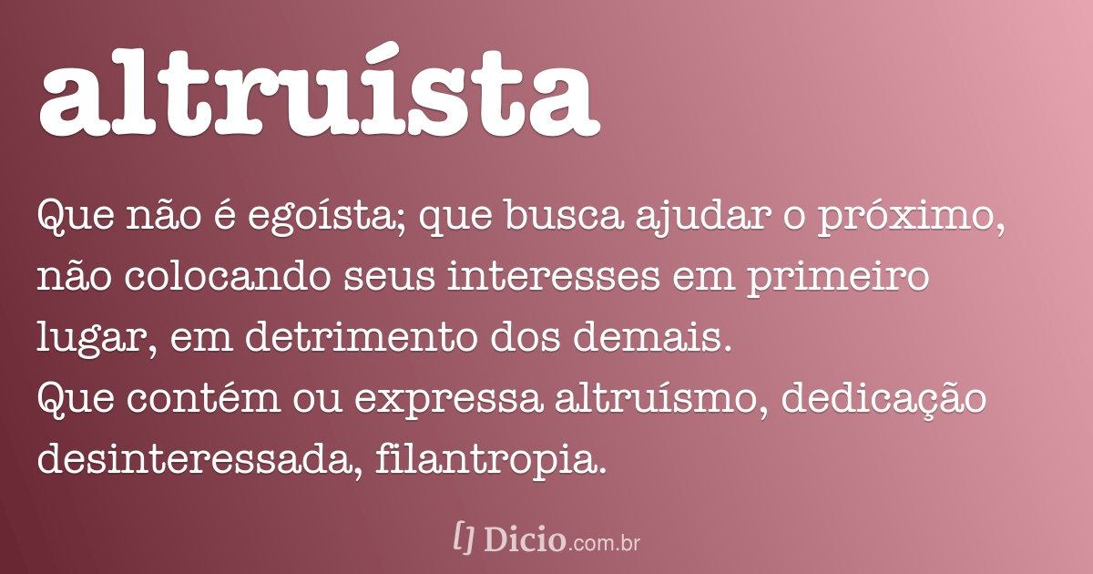

Nesta lição Ester é retrada como uma mulher altruísta

Slide 11
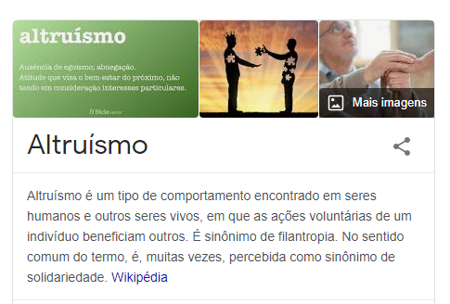
Definição de altruísmo

Slide 12
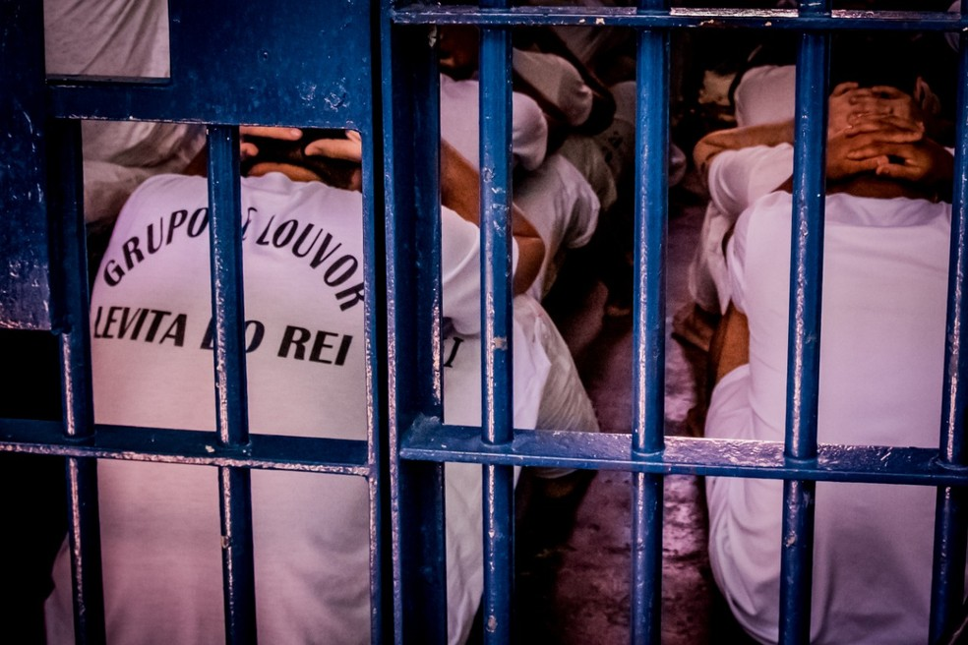
Na vídeo aula é falado sobre os ataques que a família tem sofrido ( Tópico 3) e o problema do aumento da população carcerária formada por evangélicos, leia esta matéria aqui e se informe mais sobre o assunto. https://www.paulopes.com.br/2015/05/evangelicos-compoem-maioria-nos-presidios-mostra-pequisa.html#.YBvm1ehKiM8

Slide 13
Introdução
O tema desta lição é: O bem contra o mal: conflitos na caminhada.
O livro de Ester narra um enfrentamento: Hamã, um homem mau, acusa injustamente, persegue, mente e difama Mardoqueu e o seu povo. Entretanto, veremos mais uma vez que o bem sempre triunfa sobre o mal.

Slide 14
1. Cristão e o seu ponto de equilíbrio
Muitos de nós quando passamos por situações difíceis ficamos sem atitude, sem saber o que fazer. O abatimento traz perturbação na alma. O Senhor Jesus também passou por momentos de muita tristeza (Mt.26.38). Por isso, devemos sempre pedir ao Senhor “Refrigera a minha alma...” (Sl.23.3). O ponto de equilíbrio do cristão para superar a adversidade é agir com quietude e confiança em Deus

Slide 15

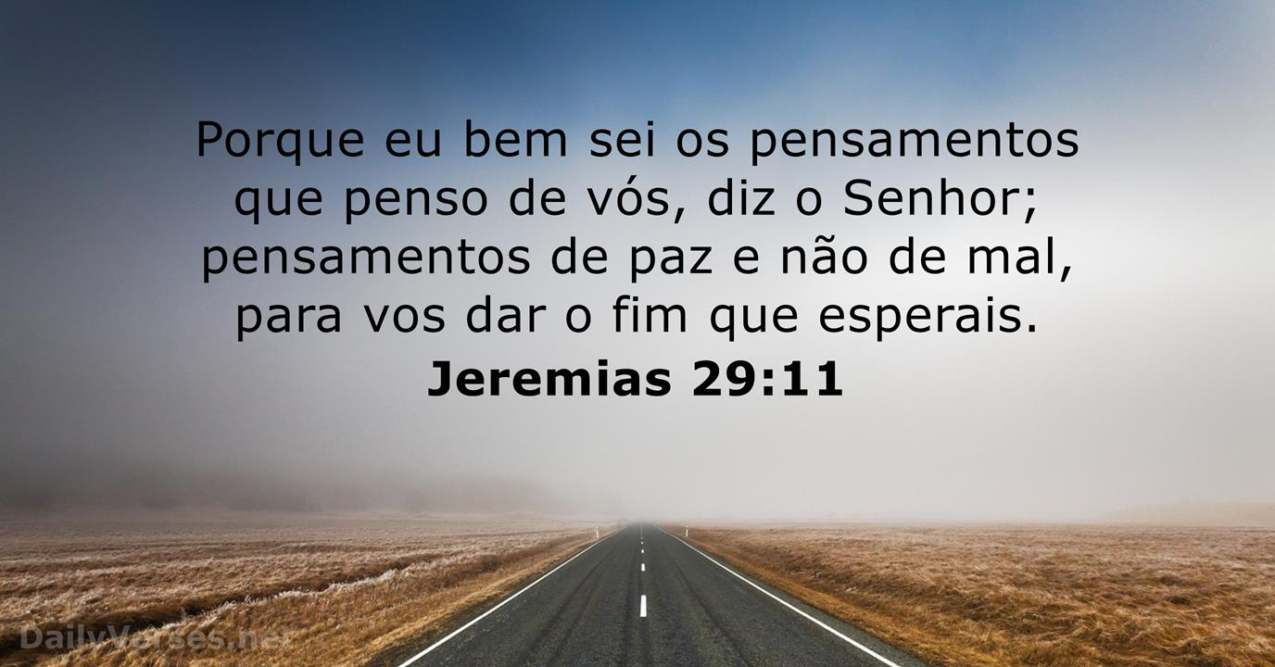

  1.1. O cuidado de Deus com Seu povo.
Ester sob os cuidados de Deus significa segurança; é a garantia de sucesso em momentos difíceis. Deus sempre mostrou um profundo amor para com o povo de Israel. Os israelitas já haviam experimentado o amor de Deus durante a travessia no deserto. E mais uma vez presenciamos o agir de Deus para livrar seu povo do extermínio. Quando tudo parecia escuro e incerto, Deus intervém na história de forma sobrenatural.
1.2 – O Senhor deve guiar a nossa vida
Jeremias 29.11 nos faz entender que Deus nos conhece e tem excelentes planos para cada um de nós. A vida de Ester foi dirigida por Deus do início ao fim pelo Senhor. No salmo 139.13 o salmista revela que Deus está presente em nossa vida desde o período fetal e Jesus Cristo completa dizendo que até os cabelos de nossa cabaça estão contados (Mt.10.30). Observamos que desde o princípio de nossa vida o Senhor já cuida de nós.
1.3. Ester, uma serva altruísta
Disse Ester: “Porque como poderei ver o mal que sobrevirá ao meu povo? E como poderei ver a perdição da minha geração?” (Et.8.6). Ester nos mostra que o principal alvo da vida cristã não é a felicidade pessoal, e sim, o amor ao próximo.

Slide 16

O significado da palavra dor no dicionário é: “Expressão de sofrimento, de uma tristeza física ou moral”. Era este o sentimento em todas as províncias aonde chegava a palavra do rei e a sua lei (Et.4.3). Mediante o tamanho da dor, Ester e seu povo foram impulsionados a buscar ao Senhor (Sl.91.15).
2. A dor nos impulsiona a buscar a Deus.
Esta Foto de Autor Desconhecido está licenciado em CC BY-NC-ND

Slide 17

2.1. Devemos agir por fé.
À medida que as cartas de extermínio dos judeus chegavam às províncias, só restava a Ester olhar para o alto, e se lembrar dos ensinamentos de seu primo a respeito de como o Senhor havia libertado Seu povo do Egito, e acreditar que este mesmo Deus poderia livrá-los desta terrível ameaça
2.2. Ou clama ou perece
Deus anseia que nós o procuremos e clamemos por Ele. Assim como uma criança alarmada pelo perigo grita ao pai, também podemos clamar ao Senhor, sabendo que nosso Pai virá ao nosso auxílio (Jr.33.3). Ester tomou uma decisão sábia de jejuar e de clamar juntamente com o seu povo a Deus. Essa atitude de clamor fez como que o Senhor escutasse as suas súplicas.
2.3. Buscando forças na adversidade.
As circunstâncias diziam que a morte era uma questão de dias para o povo, a sorte já havia sido lançada. Apropriando-se de uma fé extraordinária, por causa do sofrimento do seu povo (Et.4.16), Ester buscou auxílio no Todo-Poderoso. Ela conseguiu extrair da adversidade forças para buscar auxílio em Deus
Esta Foto de Autor Desconhecido está licenciado em CC BY-NC-ND

Slide 18

SEJA MEMBRO

Slide 19

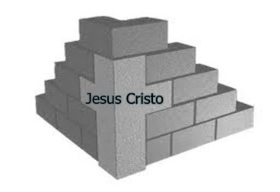
3. Nosso fundamento é Cristo
O principal alvo de Satanás é a família. Independentemente de ser cristã ou não. Como nos dias de Ester, ainda hoje a família é atingida por diversos males, fruto de uma sociedade mergulhada no pecado. As famílias cristãs necessitam buscar oportunidades em meio a todos esses desafios do novo milênio, para não perderem a sua essência

Slide 20

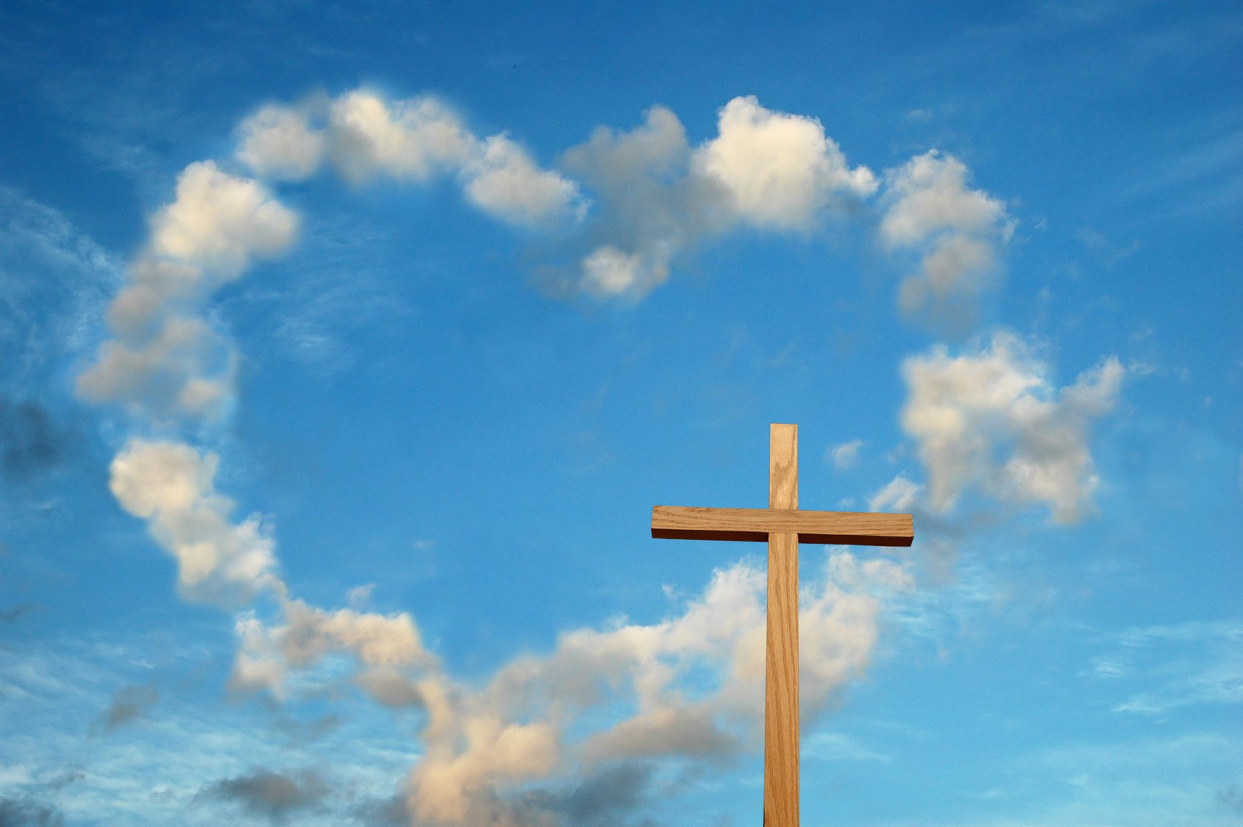

3.1. Deus sempre estará conosco
Quando a desesperança da alma atingir o nosso ser, carecemos de buscar o alento de Cristo. O apóstolo Paulo dá uma receita para todo o cristão ser vitorioso: “Alegrai-vos na esperança, sede pacientes na tribulação, perseverai em oração.” (Rm12.12). Através do livramento de Ester, pode-se perceber que Deus está conosco e sempre vem ao nosso encontro nos dando a vitória, e nos livrando das garras do diabo.
3.2. Não deixe que nada roube sua paz
O extermínio familiar é uma luta intensa que o diabo trava desde o momento em que soube que de uma mulher nasceria o Salvador do mundo (Gn.3.15). Ele aborrece a família, pois sabe que se em casa está mal, não importa o quanto às outras coisas estejam bem, porque a nossa mente não estará em paz. Se desejamos uma família bem-sucedida, necessitamos habitar em conexão com o Senhor todos os dias e precisamos da armadura de Deus para que possamos enfrentar as lutas e os desafios do nosso tempo, e nos fortalecemos no Senhor (Ef.6.10 e 11).
3.3. Sua família espiritual é o alvo
A Bíblia nos descreve com nitidez que nos últimos dias a Igreja enfrentaria a ira de Satanás. Ele sabe que seu tempo está finalizando e o seu maior desejo é devastar o povo de Deus (Ap.12.12). Diante das transformações sociais com todas as suas decorrências, a Igreja, sem dúvida, é a maior instituição a interceder em favor do modelo convencional de família.

Slide 21


Para ajudar o canal Boa Semente, seja membro ou apoiador e receba conteúdos exclusivos
Para saber como, clique no ícone desejado e veja todas as informações

Slide 22


www.boasemente.store

Slide 23

Conclusão
Mardoqueu nos deixou um grande legado. Sua confiança e sua fidelidade a Deus tornou-se para os cristãos de hoje um grande exemplo: o de se curvar somente a Deus. O cristão que tem a sua confiança em Deus, através de Sua Palavra, também deseja obedecê-lo para ser vitorioso.

Slide 24
BIBLIOGRAFIA
https://g.co/kgs/C5omuu
https://juliocesarmedeiros.org/2021/01/02/quem-foi-ester/
https://juliocesarmedeiros.org/2020/12/30/quem-foi-mardoqueu/
Bíblia de estudo pentecostal, Almeida revista e corrigida, Rio de Janeiro, CPAD
Bíblia do Culto - Editora Betel.
Revista BETEL - Lições Bíblicas Adultos. Tema: A Família Natural Segundo os Valores e Princípios Cristãos. Comentarista Bispo Abner Ferreira, 1 Trimestre 2020 - Ano 20 - ano. 114.

